Slide 1
ALGORITMA 2
NUNU KUSTIAN, M. KOM
UNIVERSITAS INDRAPRASTA PGRI
2014

Slide 2
Program Array Konstan;
Uses crt;
Const
BULAN : Array [1..12] of string = (‘Januari’, ‘Februari’, ‘Maret’, ‘April’, ‘Mei’, ‘Juni’, ‘Juli’, ‘Agustus’, September’, ‘Oktober’, ‘November’, ‘Desember’);
Var
noBulan: integer;
Begin
Clrscr;
Write ( ‘Masukkan nomor bulan : ‘); readln(noBulan);
Write ( ‘Nama bulan ke- ’, noBulan, ‘adalah’, BULAN[NoBulan]);
Readln;
End.
Output:
Masukkan nomor bulan : 3
Nama bulan ke- 3 adalah Maret

Slide 3
Array sebagai Parameter
Pada kasus2 pemrograman tertentu kita juga dituntut untuk menggunakan Array sebagai parameter sebuah prosedur ataupun fungsi.
Hal ini sering dijumpai pada saat kita akan melakukan pencarian maupun pengurutan dari sekumpulan data.
Contoh pengggunaan array di dalam prosedure :
Type
Bilangan = array[1..100] of integer;
Procedure InputArray(A: Bilangan; N: integer);
Var
I : integer;
Begin
for i:= 1 to N do write
write(‘Masukkan elemen array ke-, i) readln(A[i]);
End;
Prosedur tersebut akan digunakan untuk melakukan pengisian elemen array sebanyak N, dimana 1 ≤ N ≤100.

Slide 4
Berikut ini contoh penggunaan array yang tidak diperbolehkan oleh kompiler :
Procedure InputArray(A: array[1..100] of integer; N); { Salah}
Sebagai gantinya, jika kita memang tidak ingin mendeklarasikannya terlebih dahulu, maka harus menggunakan array terbuka. Array terbuka adalah array yang tidak memiliki batas.
Procedure InputArray(A: array of integer; N); {Benar}
Contoh program array sebagai parameter”
Program ParamArray;
Uses crt;
Const MAX = 100;
Type
Bilangan = array[1..MAX] of integer;
Procedure InputArray(A: Bilangan; N:integer);
Var
I : integer;
Begin
writeln(‘Memasukkan data: ‘);
For I := 1 to N do
write(‘Masukkan nilai A[‘, I, ‘] : ‘); readln(A[i]);
End;

Slide 5
Procedure OutputArray(A: Bilangan; N: integer);
Var
i: integer;
Begin
writeln(‘Menampilkan data:’);
For I := 1 to N do
write(‘A[‘, I, ‘] = ‘, A[i]);
End;
Var
Arr: Bilangan;
Count: integer;
Begin
Clrscr;
write(‘Masukkan banyaknya elemen array : ‘); readln(count);
Writeln;
{Memanggil prosedur InputArray}
InputArray(Arr, count);
Writeln; {Menambahkan baris baru}
{Memanggil prosedur OutputArray}
OutputArray(Arr, Count);
Readln;
End.

Slide 6
>> Array Dua Dimensi
Adalah Array yang memiliki dua buah elemen bertipe array. Array dua dimensi memiliki dua buah subskrip,(kolom dan baris).
1
2
3
← baris
Jumlah elemennya 3x4 = 12.
Pendeklarasiannya:
NamaArray : array [1.. BanyakBaris, 1..BanyakKolom] of type_data;
Deklarasi matriks diatas :
Array2D : array [1..3, 1..4] of integer;
Apabila ingin mengisikan nilai 100 ke dalam elemen yang terdapat pada baris ke-2 kolom ke-3, maka :
Array2D[2, 3] := 100;

Slide 7
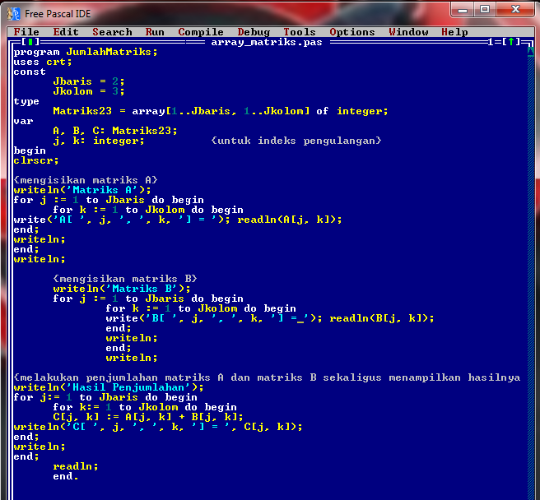

Slide 8
>> Array Tiga Dimensi
Array yang memiliki tiga buah subskrip dan lebih kompleks apabila dibandingkan dengan array dua dimensi.
y
x
z
Deklarasi tiga dimensi :
NamaArray : array[1.. xMaks, 1.. yMaks, 1.. zMaks] of type_data;

Slide 9
Contoh : array yang memiliki panjang 2, lebar 3 dan tinggi 4 elemen bertipe integer, maka :
Array3D ; array[1..2, 1..3, 1..4] of integer;
Jumlah elemen yang terdapat dalam array tersebut adalah 2x3x4 = 24.
Jika, mengisikan nilai 100 ke dalam elemen yang berada pada posisi panjang ke-2, lebar ke-3, dan tinggi ke-1, maka :
Array3D[2, 3, 1] := 100;
Contoh Program :

Slide 10
>> Prosedur
Prosedur merupakan suatu rutin yang melakukan proses tertentu tanpa adanya pengembalian nilai. Rutin merupakan suatu kumpulan statement yang digunakan untuk melakukan tugas spesifik tersebut, dimana didalamnya juga mungkin terdapat subrutin lainnya. Rutin juga berguna untuk menghindar adanya penulisan kode yang sama dan berulang di beberapa tempat dalam program. Berdasarkan alasan-alasan tersebut rutin dapat kita kategorikan sebagai dasar dari mekanisme pembungkusan (encapsulation) yang digunakan dalam metode pemrograman berarah objek (OOP).
Prosedur menyediakan suatu metode pengisolasian bagian program secara terpisah yang dapat dipanggil atau diaktivasi dari bagian manapun di dalam program. Suatu prosedur biasanya memiliki satu atau beberapa parameter.
Dalam bahasa pascal, prosedur didefinisikan dengan kata kunci procedure. Pendefinisiannya adalah :
Procedure NamaProcedur(parameter1 : tipe_data, parameter2 : tipe_data, ……);
Const
{daftar konstanta lokal}
Var
{daftar pendeklarasian variabel lokal}
Begin
{kode program yang akan ditulis}
…….

Slide 11
Contoh pendefinisian tanpa parameter :
Procedure BuatTampilanMenu;
Begin
writeln(`pilih salah satu yang Anda inginkan: ‘);
writeln(` [1] Menghitung Keliling dan luas persegi panjang’);
writeln(` [2] Menghitung Keliling dan Luas Segitiga’);
writeln(` [3] Menghitung Keliling dan Luas Lingkaran’);
writeln(‘ [4] Keluar’);
End;
Prosedur diatas berguna untuk membuat sebuah contoh menu program sederhana untuk memanggil atau mengaktivasi bagian program yang lainnya. Selanjutnya, prosedur tersebut dapat kita gunakan di dalam bagian program, baik di dalam program utama maupun di dalam prosedur atau fungsi lain. Contoh penggunaan atau pemanggilan prosedur diatas.
Begin
{memanggil prosedur yang telah didefinisikan}
BuatTampilanMenu;
……
End.

Slide 12
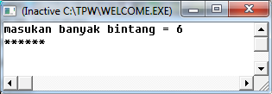
Program bintang;
Uses crt;
Procedure tulisbintang (n:integer);
Var i : integer;
begin
for i:=1 to n do
write (‘*’);
writeln;
end;
var a:integer;
begin
write(‘masukan banyak bintang’);readln(a);
tulisbintang(a);
end.

Slide 13
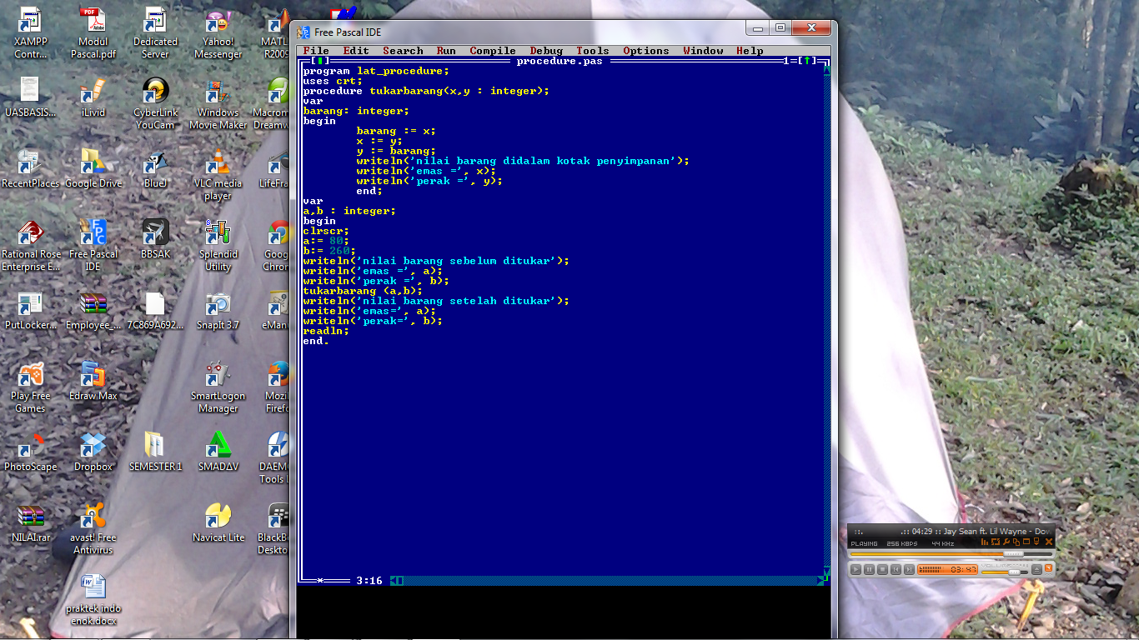

Slide 14
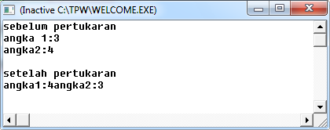
contoh 2 : buatlah program yang membaca dua buah integer yang disimpan pada dua buah variable dan menukar nilai variable tersebut.

Slide 15
>> Fungsi
Fungsi sama dengan prosedur, perbedaannya, pada fungsi terdapat pengembalian nilai, sehingga pada saat pemanggilan, fungsi dapat langsung digunakan untuk mengisikan sebuah ekspresi. Berbeda dengan prosedur yang didefinisikan dengan kata kunci procedure, fungsi didefinisikan dengan kata kunci function. Bentuk umum pendefinisian sebuah fungsi:
Function NamaFungsi (parameter1: tipe_data, parameter2 tipe_data, …) tipe_data;
Const
{daftar konstanta lokal}
Var
{daftar pendeklarasian variabel lokal}
Begin
{kode program yang akan ditulis}
NamaFungsi := nilai_kembalian; {INGAT baris ini}
End;
Contoh pendefinisian fungsi sederhana yang akan mengalikan dua buah bilangan bulat :
Function Kali (x, y : integer) : longint;
Begin
Kali := x * y;
End;

Slide 16
Kita juga dapat mendeklarasikan variabel lokal untuk menyimpan nilai sebelum akhirnya dikembalikan ke fungsi, misal :
Function Kali (x, y : integer) : longint;
Var
hasil : longint;
Begin
hasil := x * y;
kali := hasil;
End;
Oleh karena fungsi menghasilkan sebuah nilai maka pada saat pemanggilannya juga dapat ditampung ke dalam suatu variabel. Contoh pemanggilan fungsi diatas:
Var
a: longint;
Begin
{Memanggil fungsi Kali dan menyimpan nilainya ke dalam variabel a}
a := Kali(10, 5);
….
End.

Slide 17
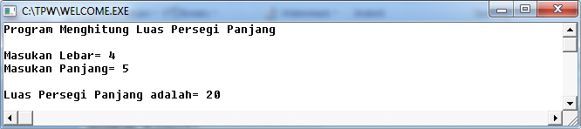
Pada fungsi di atas, menggunakan dua buah parameter, yaitu a dan b.
Contoh1: buat Program Menghitung Luas Persegi Panjang
program fungsi1;
uses crt;
function luas (a,b:integer):integer;
Begin
luas :=a*b;
end;
var
x,y:integer;
begin
clrscr;
writeln('Program Menghitung Luas Persegi Panjang');
writeln;
write('Masukan Lebar= ');readln(x);
write('Masukan Panjang= ');readln(y);
writeln;
writeln('Luas Persegi Panjang adalah= ',luas(x,y));
readln;
end.

Slide 18
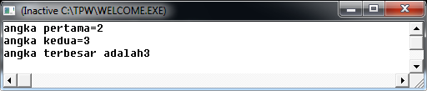
Contoh3: buat program yang menerima dua buah integer dan menentukan integer terbesar diantara keduanya menggunakan fungsi.
Program terbesar;
Uses crt Output
Var angka1,angka2:integer;
Terbesar:integer;
Function maks(a,b : integer) : integer;
Begin
If a>b then
Maks:=a
Else maks:=b;
End;
{program utama}
Begin
Write (‘angka pertama=’);readln(angka1);
Write (‘angka kedua=’);readln(angka2);
Terbesar:=maks(angka1,angka2);
Write (‘angka terbesar adalah’,terbesar);
End.

Slide 19
Secara teori, jenis parameter dibedakan menjadi dua yaitu parameter formal dan parameter aktual. Parameter formal adalah parameter yang terdapat pada saat pembuatan prosedur atau fungsi, sedangkan parameter aktual adalah parameter yang terdapat pada saat pemanggilan prosedur atau fungsi.
Contoh pembuatan dan pemanggilan fungsi :
Function PangkatTiga (x: integer) integer;
Begin
PangkatTiga := power(x, 3);
End;
Pada pembuatan fungsi di atas, variabel X disebut dengan parameter formal. Sekarang pada saat kita melakukan pemanggilan fungsi tersebut, misalnya menggunakan kode :
Var
a, hasil : integer;
Begin
…
Hasil := PangkatTiga(a);
…
End.
Variabel a yang terdapat pada pemanggilan fungsi PangkatTiga akan disebut sebagai parameter aktual.

Slide 20
>> Parameter
Parameter merupakan suatu nilai atau referensi yang dilewatkan ke dalam rutin tertentu dan kehadirannya akan mempengaruhi proses maupun nilai yang terdapat di dalam rutin itu sendiri. Parameter ditempatkan di dalam tanda kurung setelah nama rutin bersangkutan. Setiap parameter yang dilewatkan harus memiliki tipe data tersendiri yang dapat berupa dari tipe dasar maupun bentukan seperti array, record, atau pointer.
Perhatikan fungsi matematika di bawah ini untuk mengetahui arti parameter :
₂
F(x) = 2x + 5x – 3
Bila x=1, maka fungsi f akan mengembalikan nilai 4, yang berasal dari
₂
F(1) = 2(1) + 5(1) – 3 = 2 + 5 -3 = 4
Bila x=2, maka fungsi f akan mengembalikan nilai 15, yang berasal dari
₂
F(2) = 2(2) + 5(2) – 3 = 8 + 10 - 3 = 15
Bahwa hasil nilai dari fungsi f ditentukan oleh besarnya nilai x, sehingga x disebut sebagai parameter dari fungsi f.

